Slide 1
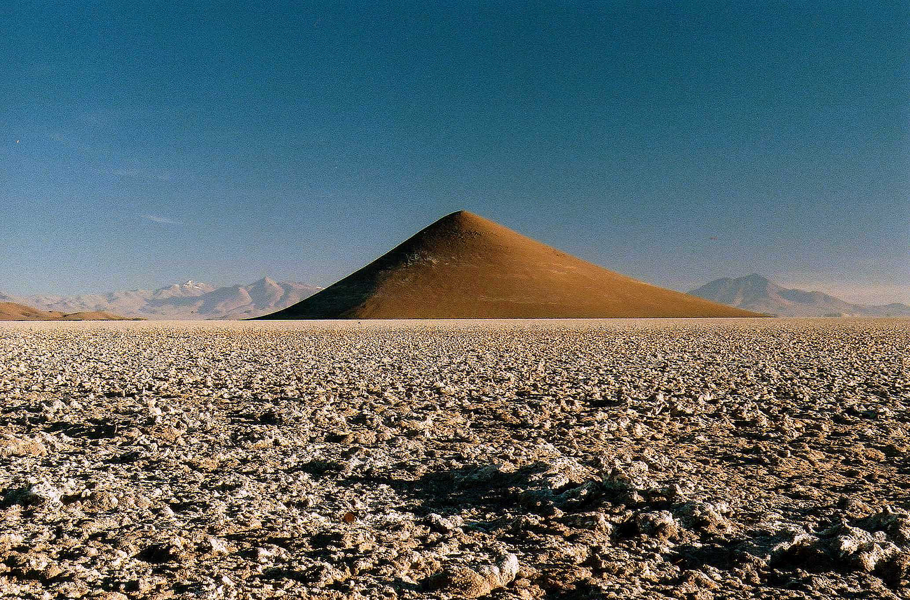
معالم سطح الأرض

Slide 2
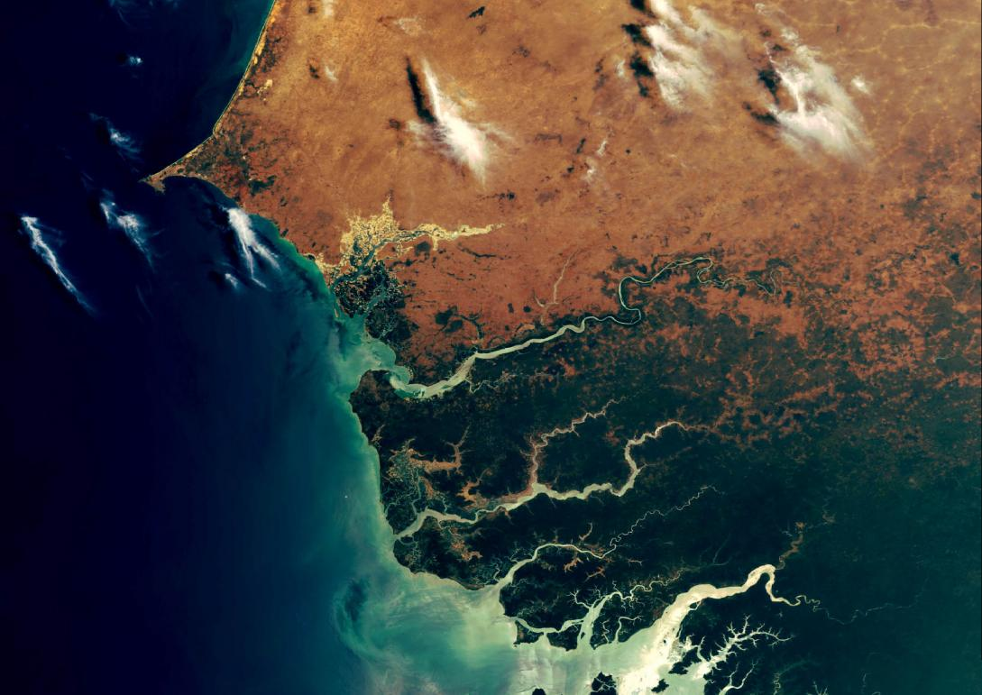
استراتيجية الاسئلة الحافزة
لو استطعت الطيران للأعلى صف لنا معالم الأرض التي قد تراها ؟
إجابات محتملة: شواطئ، محيطات، بحار، وبحيرات.
الوقت
دقيقتان

Slide 3

أهداف هذا الدرس
تعرّف أغلفة الأرض.
تصنف معالم سطح الأرض الفيزيائية، وتشمل معالم سطح
الأرض ومعالم قاع المحيط.

Slide 4
أهداف هذا الدرس
تفسّر تكوّن المحيطات والجبال

Slide 5

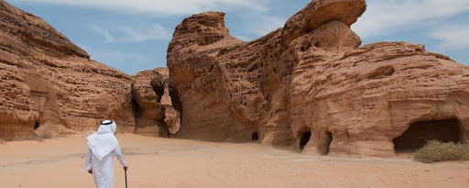
مفردات الدرس
اللب الداخلي✨
الغلاف المائي✨
اللب الخارجي✨
الستار✨
القشرة الأرضية✨
الغلاف الجوي✨
التضاريس✨

Slide 6

سنشاهد معاً في الشريحة القادمة فيديو عن موضوع درسنا

Slide 7

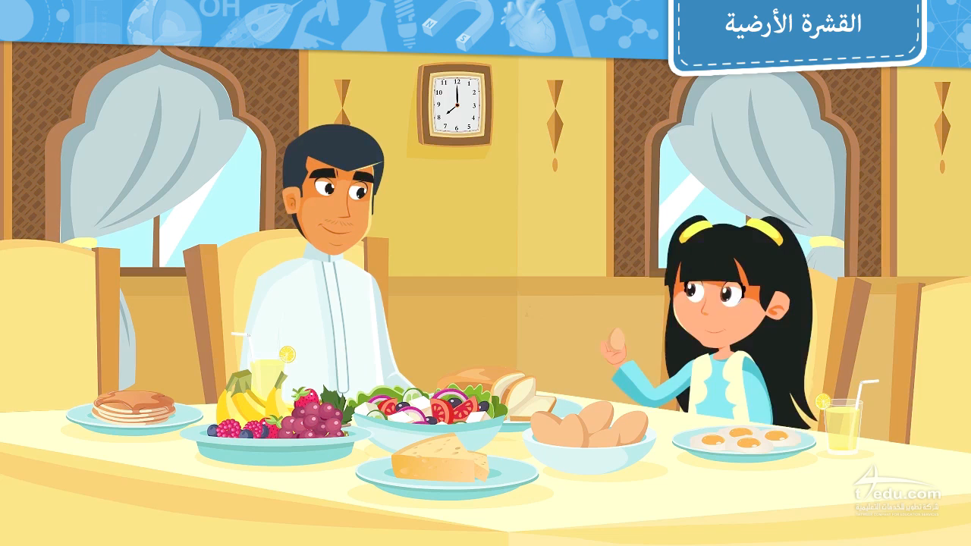

Slide 8

الزمن
5دقائق
استراتيجية الملاحظة والكتابة
وبعد مشاهدة الفيديو
أيها المبدع😍
اكتب سطرين أو ثلاثة أسطر في ورقة تعبر فيها عن أهم الملاحظات والمعلومات التي شاهدتها بالفيديو 🎬
انتهى الوقت : والآن من يريد أيها المبدعون أن يُسمعنا ويقرأ علينا ملاحظاته التي سجلها في ورقته
الوقت
دقيقتان

Slide 9

موضوعنا القادم
ما معالم سطح الأرض؟

Slide 10
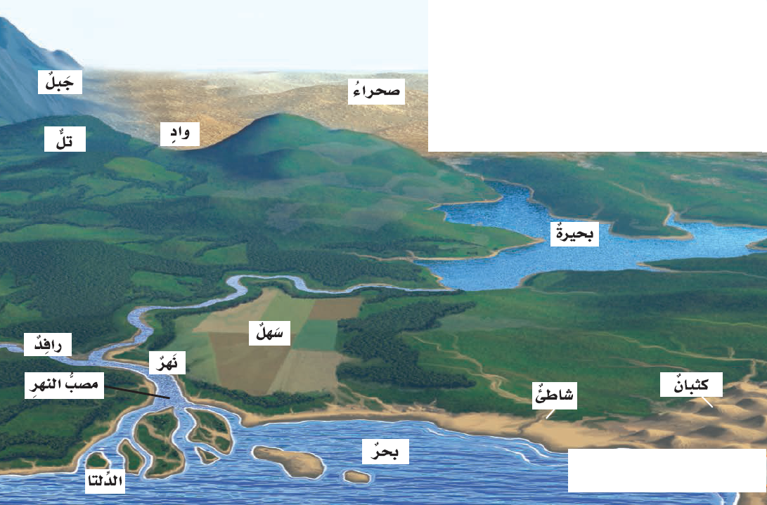
التل : أقل ارتفاعاً من الجبل وأكثر استدارة .
الوادي : منطقة منخفضة تمتد بين جبلين أو تلين .
جميع هذه المعالم تشكل التضاريس وهي المعالم الطبيعية للأرض .
الجبل : منطقة مرتفعة كثيراً فوق سطح الأرض .
السهل : منطقة واسعة منبسطة .
الصحراء : أرض واسعة يندر هطول الأمطار عليها.
البحر أو المحيط : مساحة واسعة مغطاة بالمياه المالحة .
النهر: مساحة طبيعية لجريان الماء وانتقاله.
مصب النهر: ملتقى مياه النهر ومياه المحيطات أو البحار .
الدلتا: أرض لها شكل المثلث تتشكل عند مصب النهر .
الشاطئ : أرض على امتداد حافة المسطحات المائية.
الكثبان الرملية : كومة أو نتوء من الرمال.
الرافد: نهر صغير أو جدول ماء يصب في نهر كبير.
البحيرة: مساحة من المياه تحيط بها الأراضي اليابسة.
معالم سطح الأرض

Slide 11
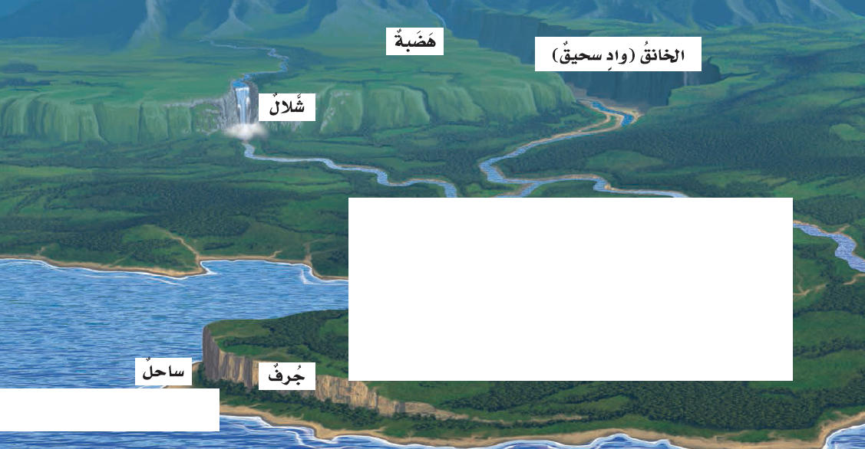
الخانق ( وادٍ سحيق ): وادي ضيّق , جوانبه عالية , وشديدة الانحدار .
الهضبة : منطقة منبسطة أكثر ارتفاعاً من الأراضي المحيطة .
الشلال : تيار من المياه الطبيعية يسقط من مكان مرتفع .
الجرف : الجانب الحاد الميل من الصخور أو التربة.
الساحل : خطّ تلتقي عنده اليابسة مع الماء.
معالم سطح الأرض

Slide 12
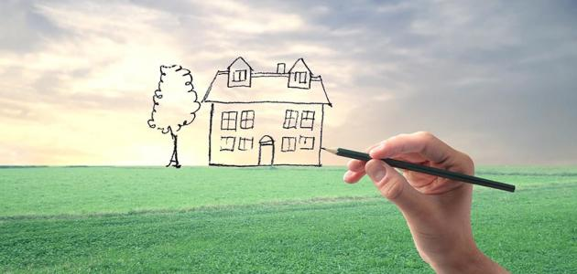
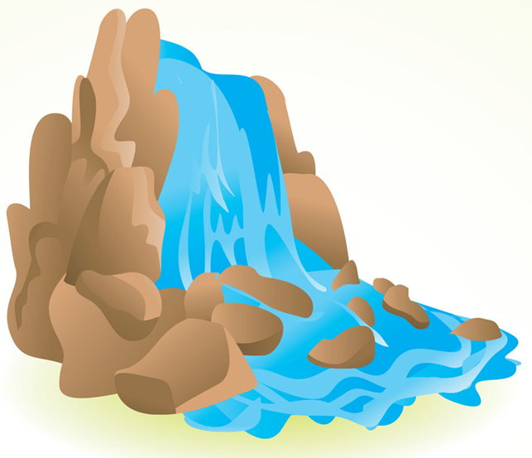
الزمن
5دقائق
استراتيجية قل ما أرسمه
عزيزي الطالب : سأقوم برسم بعض معالم سطح الأرض السابقة وعليك كتابة اسمها بدفترك بجوار رقم الصورة المحددة ...
الصورة رقم واحد هي :
(........................)
( اكتب اسمها فقط بدفترك )

Slide 13
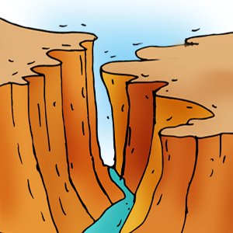
الزمن
5دقائق
استراتيجية قل ما أرسمه
عزيزي الطالب : سأقوم برسم بعض معالم سطح الأرض السابقة وعليك كتابة اسمها بدفترك بجوار رقم الصورة المحددة ...
الصورة رقم اثنان هي :
(........................)
( اكتب اسمها فقط بدفترك )

Slide 14

الزمن
5دقائق
استراتيجية قل ما أرسمه
عزيزي الطالب : سأقوم برسم بعض معالم سطح الأرض السابقة وعليك كتابة اسمها بدفترك بجوار رقم الصورة المحددة ...
الصورة رقم ثلاثة هي :
(........................)
( اكتب اسمها فقط بدفترك )

Slide 15

الزمن
5دقائق
استراتيجية قل ما أرسمه
عزيزي الطالب : سأقوم برسم بعض معالم سطح الأرض السابقة وعليك كتابة اسمها بدفترك بجوار رقم الصورة المحددة ...
الصورة رقم أربعة هي :
(........................)
( اكتب اسمها فقط بدفترك )

Slide 16
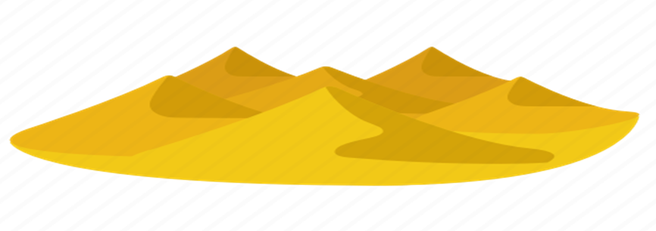
الزمن
5دقائق
استراتيجية قل ما أرسمه
عزيزي الطالب : سأقوم برسم بعض معالم سطح الأرض السابقة وعليك كتابة اسمها بدفترك بجوار رقم الصورة المحددة ...
الصورة رقم خمسة هي :
(........................)
( اكتب اسمها فقط بدفترك )

Slide 17
إجابات : استراتيجية قل ما أرسمه
النهر
❸
الخانق (وادي سحيق)
❷
شلال
❶
كثبان رملية
❺
تـلّ
❹

Slide 18
موضوعنا القادم
ما معالم قاع المحيط ؟

Slide 19
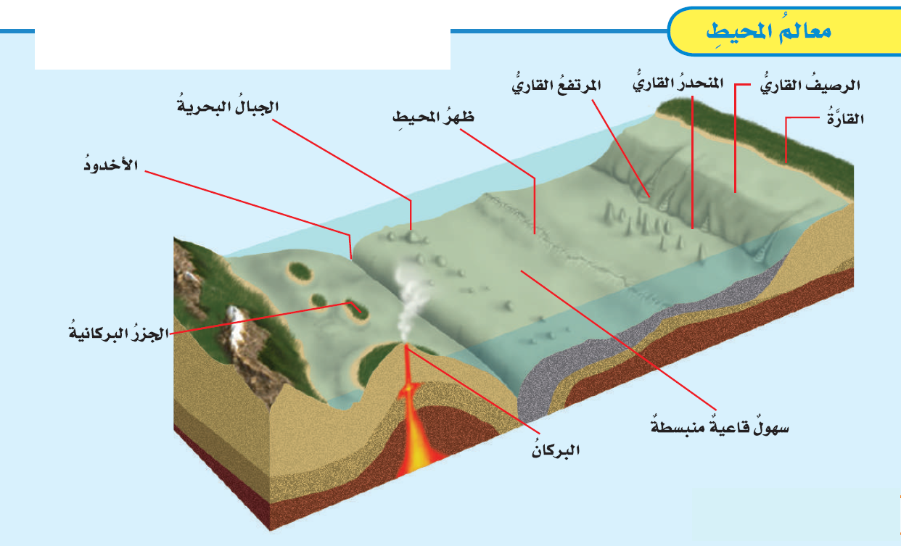
الرصيف القاري : شريط يحاذي شواطئ القارة ويميل ميلاً خفيفاً ويمتد من خط الشاطئ حتى حافة المنحدر حيث يصير الانحدار شديداً .
الأخاديد البحرية :أعمق مناطق قاع المحيط وتتميز بطولها الكبير وعرضها الضيق .
ظهر المحيط : سلسلة جبلية طويلة تحت الماء يخترقها وادي متصدع.
سهول قاعية منبسطة :سهول شاسعة وهي أكثر مناطق قاع المحيط انبساطاً.
الجبال البحرية: جبال ترتفع من قاع المحيط دون أن تعلو فوق سطح البحر واذا علَت أصبحت جزراً بركانية.
المنحدر القاري: يبدأ من حافة الرصيف ويتزايد العمق سريعاً نحو قاع المحيط .
المرتفع القاري : منطقة ذات ميل خفيف تلي المنحدر القاري .

Slide 20
موضوعنا القادم
ما أغلفة الأرض ؟

Slide 21
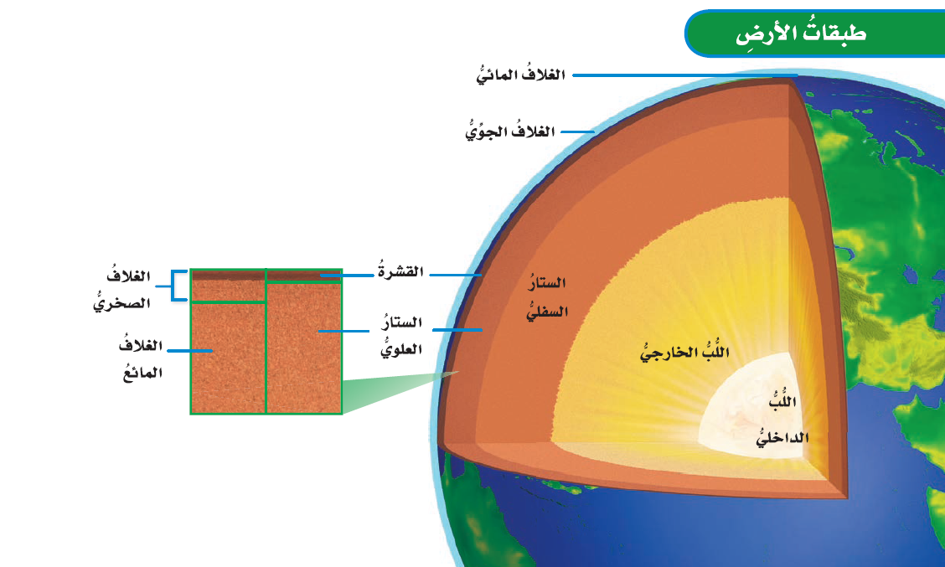
يُحيط بالأرض غلاف غازيّ يسمى الغلاف الجوي .
أما الغلاف المائي فيشمل المياه (الصلبة والسائلة) كالمحيطات والجليديات.
يسمى الجزء الصخري الصلب من سطح الأرض القشرة الأرضية .
تتضمن القشرة الأرضية ( القارات وقيعان المحيطات ).
أما المنطقة التي تلي القشرة الأرضية فتسمى الستار .
ينقسم الستار إلى قسمين الستار العلوي والستار السفلي .
اللب : يقع أسفل الستار السفلي ويشكل الكتلة المركزية للأرض.
واللب يتألف من نطاق خارجي سائل يسمى اللب الخارجي ونطاق داخلي صلب يسمى اللب الداخلي .

Slide 22

الزمن
3 دقائق
استراتيجية ( التفكير الناقد) (نشاط فردي )
أخرج دفترك واكتب العبارات التالية ثم قم بالتوصيل بين العمودين :
العمود ب
العمود أ
القشرة الأرضية
غطاء غازي يحيط بالأرض
الستار
يقع أسفل الستار السفلي
اللب
يقع تحت القشرة الأرضية
الغلاف الجوي
جزء صخري لسطح الأرض

Slide 23
الحل
استراتيجية ( التفكير الناقد) (نشاط فردي )
أخرج دفترك واكتب العبارات التالية ثم قم بالتوصيل بين العمودين :
العمود ب
العمود أ
القشرة الأرضية
غطاء غازي يحيط بالأرض
الستار
يقع أسفل الستار السفلي
اللب
يقع تحت القشرة الأرضية
الغلاف الجوي
جزء صخري لسطح الأرض

Slide 24
موضوعنا القادم
ما الصفائح الأرضية؟

Slide 25
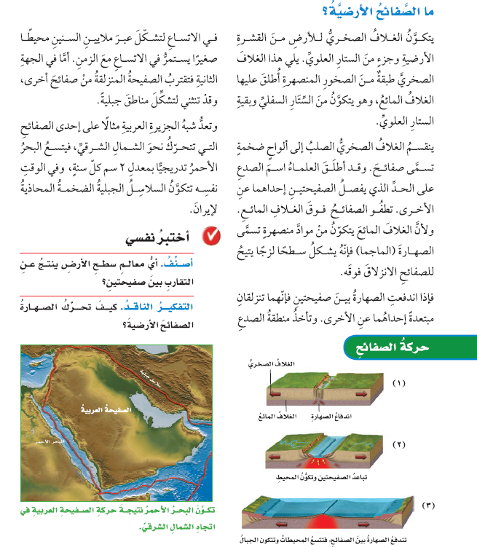
دعم القراءة : استراتيجية القراءة النشطة K.W.L.H
الزمن
4دقائق
اقرأ النص التالي بتمعن وسجل البيانات بالجدول الذي بين يديك اثناء القراءة

Slide 26

التغذية الراجعة لموضوع :
الصفائح الأرضية

Slide 27
سنشاهد معاً في الشريحة القادمة فيديو عن الصفائح الأرضية وحركتها .

Slide 28
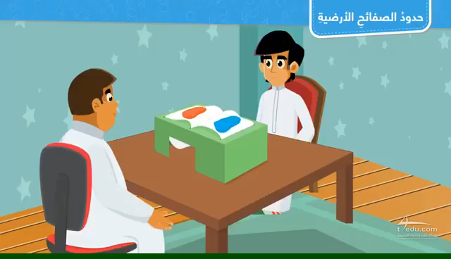

Slide 29
انتهت التغذية الراجعة لموضوع :
الصفائح الأرضية

Slide 30
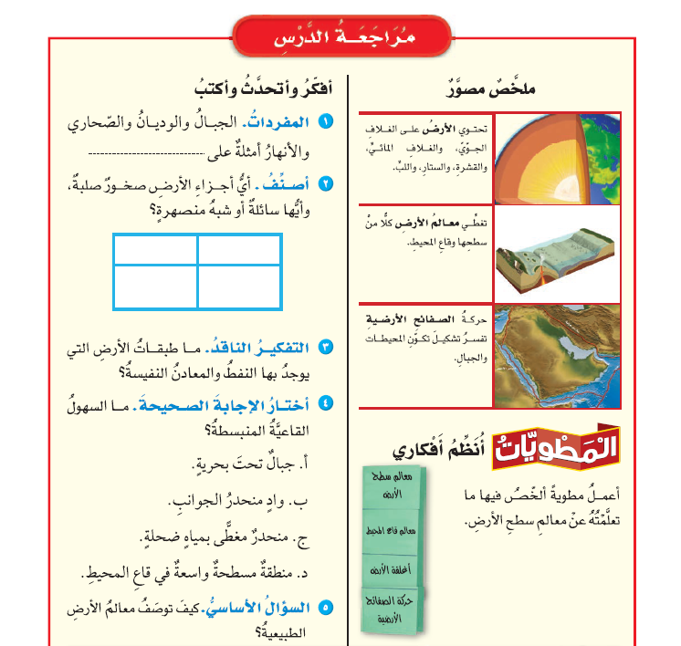

Slide 31
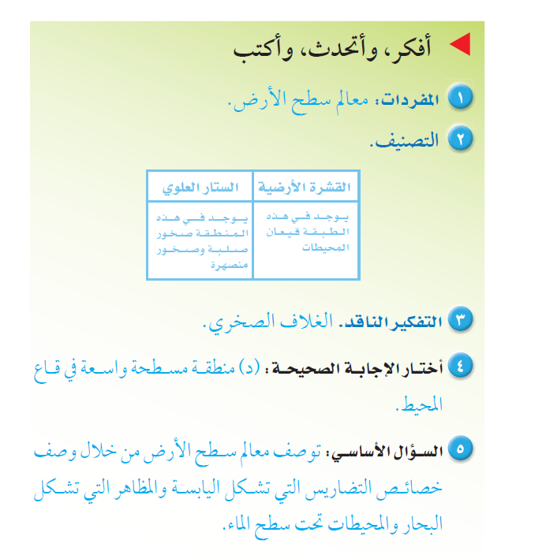
الحل

